Slide 2
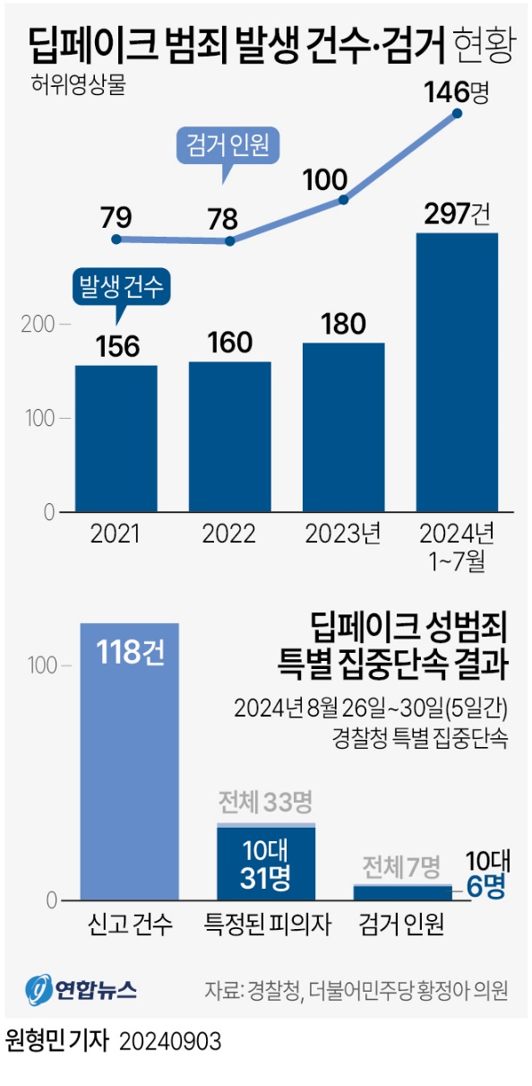
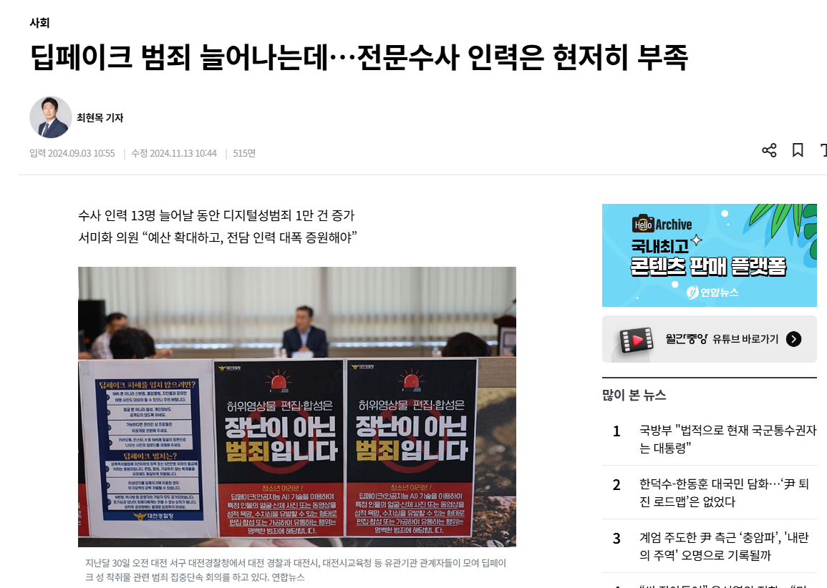
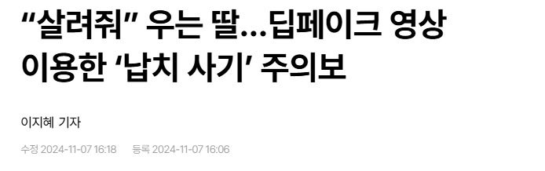
[양식 0] 배경

Slide 3
[양식 1] 문제정의
본인이 알고 있거나 관심있는 특정 산업/기업에서 문제라고 생각하는 것이 무엇인지 정의합니다.
산업: 공공 치안
대표기업명: 경찰 사이버수사팀
구분 | 내용 | 문제종류 (발생형/탐색형/설정형 중 선택)
(2) To-Be | 실시간 탐지 및 분석이 가능한 AI 알고리즘 구축. 딥페이크와 기타 영상 조작의 진위 확인을 위한 디지털 포렌식 자동화 도구 확보. 대규모 데이터 관리 및 분석이 가능한 통합 데이터 플랫폼 구축. | 발생형 문제 -> 수사 기술 미달을 딥페이크 탐지 솔루션으로 보완
(3) Problem | 탐지 역량 부족 자동화 시스템 미흡 데이터 통합 문제
(1) As-Is | 딥페이크와 같은 첨단 사이버 범죄 탐지에 대한 전용 기술 부족 기존 디지털 포렌식 도구는 정적 데이터 분석에 특화되어 있어 딥페이크 같은 실시간 분석이 어려움. 데이터를 수집하고 분석하는 과정에서 자동화 시스템 부족으로 처리 속도 저하.

Slide 4
[양식 2] 고객산업의 변화와 시장형성
과제 산업 : 딥페이크 감지
고객사명 : 여성가족부
구분 | 내용 | (3) 예상되는 산업의 변화와 시장형성
(1) 고객사의 고객(소비자/이용자) 주요 니즈 | 1. 가짜 뉴스 및 리벤지 포르노 등 조작된 콘텐츠의 확산 방지 | [예상 변화] 1. 딥페이크 탐지 기술 시장확대 2. AI를 활용한 실시간 탐지, 이상 징후 분석 기술의 발전. 3. 딥페이크 및 AI 기술 규제를 위한 법적 프레임워크와 관련 산업 성장. [시장형성] 1. 경찰청을 포함한 공공기관, 금융, 미디어 등 다양한 산업에서 딥페이크 방지 기술 도입 수요예상 2. B2G(Business-to-Government) 모델 확산 - 보안 솔루션 제공 기업이 경찰청, 국방부 같은 공공기관에 맞춤형 서비스를 제공.
 | 2. 사이버 범죄 신고 후 신속한 대응
 | 3. 개인화된 보안 요구 - 개인별 맞춤형 보안 솔루션(예: AI 기반 딥페이크 탐지 앱)
(2) 고객사의 주요 니즈 | 위조된 컨텐츠인지 아닌지 빠르게 파악
 | 위조된 컨텐츠임이 확정되면 체포영장 작성 등의 과정이 신속하게 처리되도록 인프라 구축
 | 딥페이크 영상을 수사 + 연구목적으로 활용될 수 있도록 패키징(전처리) 필요
(1)내용을 조사/추정한 후, (2) 내용을 추정합니다.

Slide 5
[양식 3] 전략요소 정의
앞에서 정의한 산업분석을 하기 위한 전략요소는 무엇이며 이와 관련된 정보는 어느 곳에서 찾을 수 있는지 정보원을 작성합니다.
산업/고객사 | 경찰 사이버수사팀 >>> 여성가족부 (수정 후)
변화목표 | 딥페이크 피해자 발생 최소화
구분 | 기본질문 | 전략요소 | 정보원
Where to Compete | 해외에 지사를 둔 SNS 플랫폼은 제제할 방법이 없을것 같은데 수사 사각지대는 여기가 아닐까? | 텔레그렘과 핫 라인 구축, 모니터링 플랫폼 솔루션 제안
 | 딥페이크 피해자들이 경찰서에서 방문하고 수사를 받는게 부담이 되지 않을까? | 성범죄 고발 모바일 앱 개편 or 개발 (신고-인증절차를 최대한 간결하게 )
What to Compete | 딥페이크 피해자들은 콘텐츠가 즉시 삭제되는것을 원할까? | AI 를 통해 딥페이크 촬영물을 실시간 감지, 사엄자에게 삭제요청 발송
 | 피해자들은 법 또는 심리적 지원을 받는것을 원할까? | 법적, 심리적 지원 변호사, 상담사?
How to Compete | 플랫폼 및 SNS에서 위조된 영상을 감지하고 차단하는 보안패치를 원할까? | SNS 앱에 딥페이크 감지-차단 API 배포? 보안패치 배포
 | 해외 플랫폼 딥페이크 유포를 사람이 직접 모니터링해야 하나? | 피해자 이미지를 학습 > 조작된 영상 탐지 > 서칭 기술 제안

Slide 6
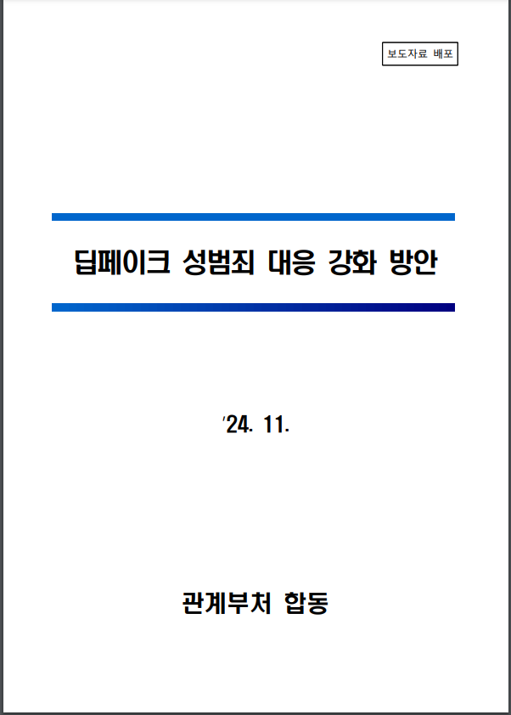


Slide 7
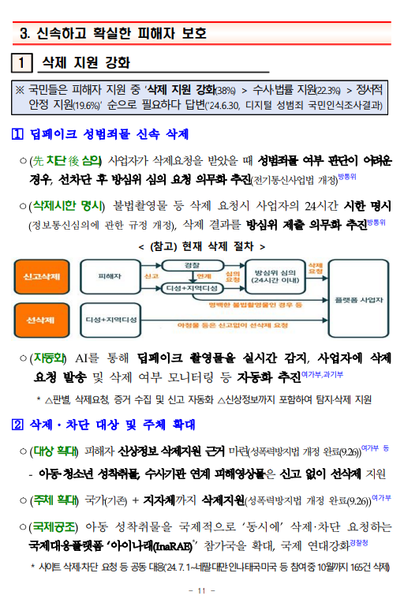
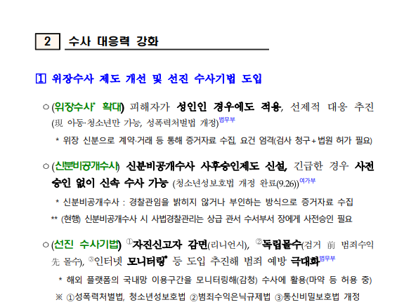
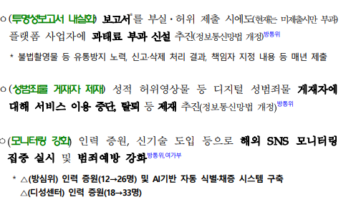
여성가족부 + 과기부에서 추진
<< KT B2B 솔루션 고객사의 고객으로 재설정

Slide 8

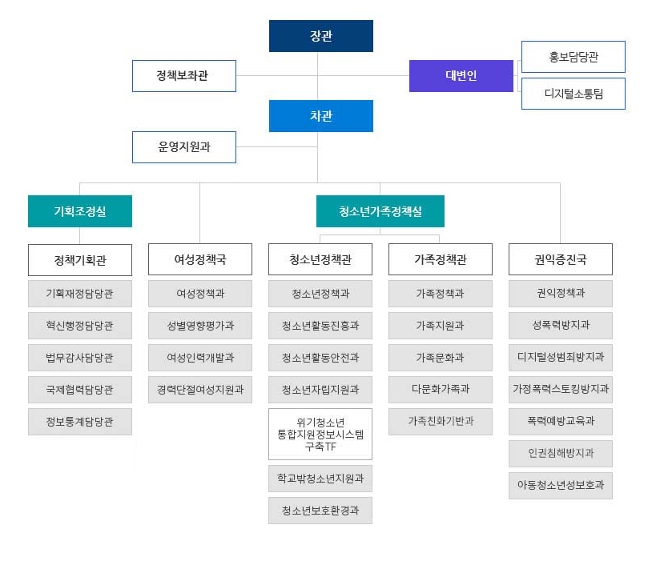

Slide 9
[토론] 구매센터 분석 – 강사의 코칭에 따라 칸을 채웁니다.
관심있는 기업을 선정한 후, 구매센터의 구조와 니즈를 추정합니다.
 | 제안자 | 검토자 | 영향력자 | 승인자/결정자 | 구매자 | 사용자
참여자 (부서/직급/이름) | 디지털성범죄방지과 주무관 | 기획재정담당관 | 디지털소통팀 대변인 | 기획재정담당관 | 기획재정담당관 | 딥페이크 전담 대응팀
표출 니즈 | 딥페이크 및 리벤지 포르노 탐지 기술 도입 | 타당성 검토 | 여성 안전과 공공 신뢰 회복 | 타당성 검토 | 타당성 검토 | 딥페이크 탐지 및 삭제, 피해자 데이터 보호
주요 업무 | 피해 사례 접수 | 예산 검토, 도입 기술 평가 | 대외 커뮤니케이션 | 예산 검토, 도입 기술 평가 | 예산 검토, 도입 기술 평가 | 현장 적용
미표출 니즈 | 지속적인 기술 지원 | 유지보수 체계 | 사회적 이미지 개선 및 공공 신뢰 확보 | 유지보수 체계 | 유지보수 체계 | 솔루션의 사용 편의성과 실시간 탐지 기능 기대
기타 | 솔루션 시연 요청, 피해자 사례 데이터 공유 | 데이터 확장성과 연동성 평가 필요 | 정책 발표 및 대중 인식 제고 | 데이터 확장성과 연동성 평가 필요 | 데이터 확장성과 연동성 평가 필요 | 교육 및 기술 지원 프로그램 필요

Slide 10
[양식 4] 세분화
관심있는 산업내 주요 기업들을 리스트로 작성하고, 이들을 대상으로 기준을 정의한 후 세분화를 실시합니다.
구분 | 내용
산업 | (국내) 딥페이크 탐지 AI 솔루션
고객사(Players) 리스트 | 샌즈랩 딥브레인 AI 빔스튜디오 씨유박스 라온시큐어 클라우드웍스
세분화 기준 (4개 이상) | 기술 &특허 보유 정부 과제 수행 경험(*) 보유자산 다양한 플랫폼 호환성
고
딥브레인 AI
클라우드웍스
정부 과제 수행 경험
빔스튜디오
씨유박스
저
샌즈랩
라온시큐어
저
다양한 플랫폼 호환성
고

Slide 11
[양식 5] 가치제안 정의
※ 양식5는 양식6의 가치제안서의 내용을 합친 후, 양식 6을 제출합니다.
구분 | 내용 | (4) 경제적가치(환산) ※ 환산근거&방법
기능가치 | 신고된 콘텐츠를 자동으로 검토하고, 악성 콘텐츠 여부를 빠르게 판단. 디지털 포렌식 기능을 통해 법적 증거로 활용 가능한 데이터를 체계적으로 수집, 보관. | 기존 5인 구성 대신 2명으로 인원을 감축 후 AI솔루션 시범운행 감축 인력 기존 인력 투입 시간 × AI 도입 후 절감 비율 × 인력 연간 비용 = 최종 비용
(2) 사용가치 | 피해자가 신고한 딥페이크 콘텐츠의 분석과 대응 시간이 크게 단축. 탐지, 삭제 요청, 법적 대응까지 원스톱으로 지원하는 통합 관리 플랫폼이기에 타 정부부서와 협업시 편이함 | AI 탐지 솔루션 도입 후, 신고 분석 및 처리 시간이 단축되어 행정 비용 절감. 단축 시간 × 신고 건수 × 시간당 행정 비용(인건비). 2. 실무자의 이직률 감소 x 1인당 이직 비용
(3) 정서가치 | 피해자가 신고한 콘텐츠가 신속히 분석되고 처리되며, 법적 보호를 받는다는 믿음 제공. 여성가족부가 첨단 기술을 활용하여 디지털 성범죄를 예방한다는 인식 강화 , 사회적 이미지 개선 | 피해자의 신뢰도가 높아질수록 여성가족부의 이미지와 공공 신뢰도 향상, ※정부과제 정서 가치를 비용으로 환산하는 방안??? - 피해자의 사회 복귀 건수 ?

Slide 12
[양식 6] 가치제안 정의서 작성
구분 | 내용 | (4) 경제적가치(환산) ※ 환산근거&방법
기능가치 | 신고된 콘텐츠를 자동으로 검토하고, 악성 콘텐츠 여부를 빠르게 판단. 디지털 포렌식 기능을 통해 법적 증거로 활용 가능한 데이터를 체계적으로 수집, 보관. | [감축 인력] 기존 인력 투입 시간 × AI 도입 후 절감 비율 × 인력 연간 비용 = 최종 비용
(2) 사용가치 | 피해자가 신고한 딥페이크 콘텐츠의 분석과 대응 시간이 크게 단축. 탐지, 삭제 요청, 법적 대응까지 원스톱으로 지원하는 통합 관리 플랫폼이기에 타 정부부서와 협업시 편이함 | [처리 시간이 단축] 단축 시간 × 신고 건수 × 시간당 행정 비용(인건비). [실무자의 업무부담, 이직 감소] 2. 실무자의 이직률 감소 x 1인당 이직 비용
(3) 정서가치 | 피해자가 신고한 콘텐츠가 신속히 분석되고 처리되며, 법적 보호를 받는다는 믿음 제공. 여성가족부가 첨단 기술을 활용하여 디지털 성범죄를 예방한다는 인식 강화 , 사회적 이미지 개선 | [피해자의 정상적인 사회 복귀] - 피해자의 사회 복귀 건수 x 65세까지 근무 년수 x 행정 비용(인건비)
(고객사명)은 (총투자비용)으로 (자사 솔루션)을 구입함으로써 (계량화된 비즈니스 향상)을 얻게 될 것이다.
(실행날짜)에 자사는 서비스를 시작할 것이고, (특정 사업 프로세스 또는 특정 영역)에서의 실행은 (언제)까지 (얼마)의 경제적 소득을 가져다 줄 것이다.
자사는 자사 솔루션의 효과를 문서화된(측정 결과와 추적 과정)으로 보고할 것이다.

Slide 13
[양식 7] 컨셉정의
고객가치 정의 | 감각 | 고객이 지각할 수 있는 구현방법
고객(사) : 여성가족부/ 20대 피해여성 혜택 : AI활용 이미지 조작 탐색 툴 제공 속성 : 딥페이크물 유포망 차단 RTB : 과기부에서 연구중 (상용화 까지는 멀었음) | 시각 | 이미지 위에 조작된 부분을 윤곽선으로 표시 + 클릭할 수 있도록 인터페이스 구성
 | 청각 | 이미지 서칭이나 학습이 되면 알람이 울리도록
 | 운동감각 (업무단계 감소 등) | 조작된 이미지는 추후 수사 + 연구용으로 사용될 수 있도록 jpeg, jpg 파일로 저장 + 압축할 수 있는 기능 제공
 | 기타

Slide 14
[양식 8] 역가치사슬 분석
가치사슬 | (4) 필요기술/설비 | (3) 생산/개발 | (2) 마케팅/세일즈 (고객 인지) | (1)고객니즈
내용(To-Be) | AI 딥러닝 기반 딥페이크 탐지 기술 클라우드 기반 데이터 처리 플랫폼 API 통합 기술 | -실시간 탐지 및 삭제 시스템 개발 - 피해자 지원을 위한 심리 지원 시스템 구축 - 사용자 친화적 UI/UX 설계 | - 디지털 성범죄 예방 캠페인 및 공공 이미지 강화 - NGO 및 공공기관과 협력 체계 구축 | - 빠르고 정확한 딥페이크 콘텐츠 탐지 및 삭제 - 피해자 중심의 법적 증거 수집 및 심리 상담 지원 - 디지털 윤리와 여성 안전 이미지 확보
필수 경쟁우위 요소 | - 고정밀 AI 탐지 모델 - SNS 및 스트리밍 플랫폼 연동 기술 | - 통합적인 법적 증거 관리 및 대응 체계 구축 - 데이터 분석 기반의 맞춤형 피해 지원 도구 개발 | - 정부 및 공공기관 대상 신뢰성 높은 솔루션 브랜딩 - 피해자 중심의 맞춤형 지원 서비스 강조 | - 신속성과 정확성을 보장하는 피해 대응 체계 - 피해 확산 방지와 공공 신뢰도 제고
현상황(As-Is) | - 기술 기반의 자동 탐지 및 삭제 체계 미비 - 플랫폼 연계 및 데이터 처리 기술 부족 | - 수작업 중심의 탐지와 법적 증거 수집 - 실시간 대응 체계 부재 | - 피해자 지원 및 공공 이미지 홍보 부족 - 디지털 성범죄 예방 관련 대중 인식 낮음 | - 탐지와 삭제 과정에서의 처리 속도 지연 - 피해자 중심 지원 시스템 미흡
필요 요소 | - AI 기반 탐지 알고리즘 - 대규모 데이터 처리 능력 및 API 연동 기술 | - 피해자 지원과 법적 대응을 통합하는 솔루션 설계 - 사용자가 쉽게 활용할 수 있는 UI/UX 개발 | - 여성 안전 캠페인 및 공공 신뢰성 강화 전략 - NGO와 협력한 기술 도입 필요성 강조 | - 피해 사례 분석 및 신속한 법적 조치 - 피해자 심리 지원과 상담 체계 구축

Slide 15
[양식 9] 가치제안을 위한 필요사항
구분 | 내용
목표고객 |  | RTB/근거 | 세일즈툴킷 ※ 고객/사용자가 지각할 수 있도록 하는 것
속성 |  | 경쟁우위 속성 근거
제시혜택 |  | 경쟁우위 혜택 근거
가치
범주
가격
Statement

Slide 16









[양식 10] 비즈니스 모델 정의
핵심파트너
핵심 활동
가치 제안
고객 관계
고객세그먼트
핵심자원
유통 채널
비용구조
수입의 흐름

Slide 17
[양식 11] 이해관계자 분석 및 창의적 대안 도출
구분 | 내용
자사 목표/니즈
목표/니즈 달성을 위해 필요한 요소
관계자 |  | 입장 | 이익 | 손해 | 창의적 대안
고객 | 기존
 | 신규
공급자
사업 파트너 | 기존
 | 신규
종업원/파트너
정부/지자체

